Slide 1
DPDK 性能测试

Slide 2
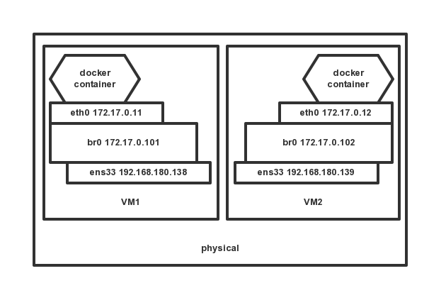
Test Docker On Ovs
System:
ubuntu 16.04 kylin
docker
version 1.11.2
openvswitch
version 2.6.90

Slide 3
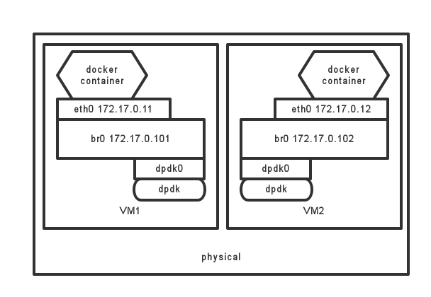
Test Docker On Ovs-DPDK
System:
ubuntu 16.04 kylin
docker
version 1.11.2
openvswitch
version 2.6.90
dpdk:
version 16.07

Slide 4
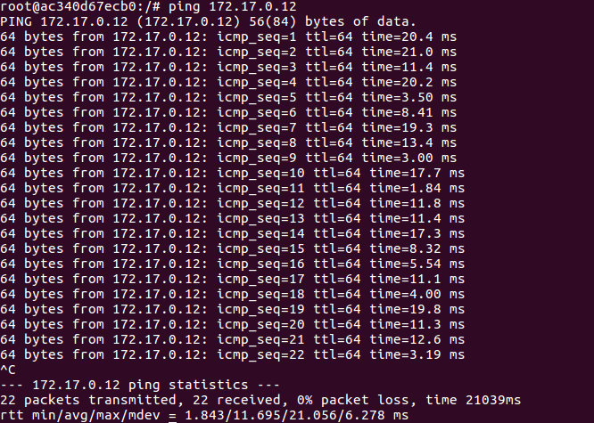
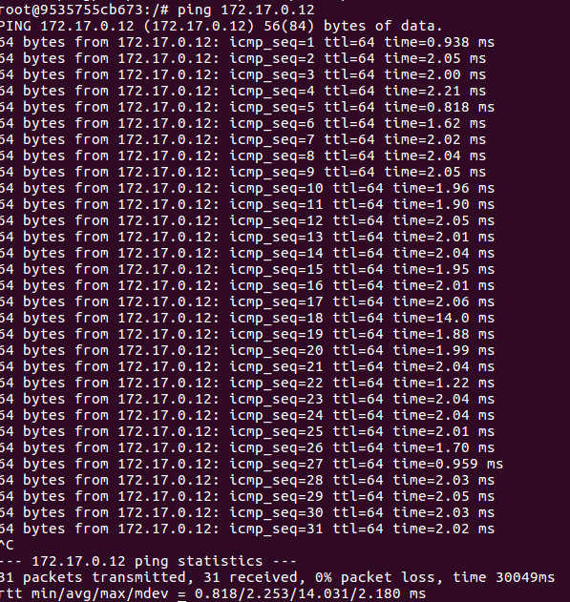
Result

Slide 5
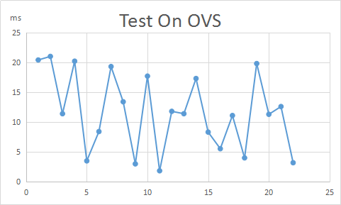
Result

Slide 6
Result
采用DPDK以后，网络的传输延迟显著降低了；同样，稳定性也得到了一定的提升。
在OVS-DPDK实验过程中出现了明显偏离的数据点，具体原因有待查证。

